Slide 1
נהלל חידוש ושיפור כבישים, מדרכות וחניות בעיגול הוותיק.
מטרת הפרויקט היא לשפר את רמת החיים והבטיחות של כולנו.
תוך שמירה על איזון תקציבי, צביון הישוב ואחדות הקהילה.
הציבור מוזמן להעיר ולהאיר על התוכנית.
כל פרטי התוכנית והחוק יוצגו באירוע "שיתוף ציבור".

Slide 2
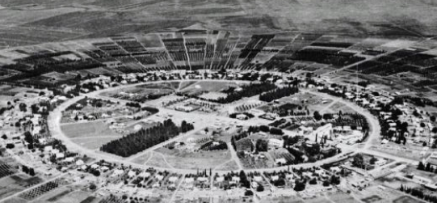
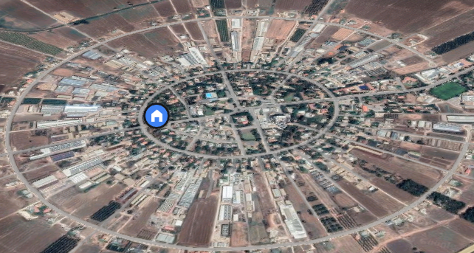
נהלל חידוש ושיפור כבישים, מדרכות וחניות בעיגול הוותיק.
"אבני היסוד" לפרויקט
1. כולם משלמים כחוק, כולם נהנים כקהילה אחת גדולה ומאוחדת.
2. פרויקט תשתיות לשנים רבות.
3. עושים את המיטב במסגרת התקציב.

Slide 3
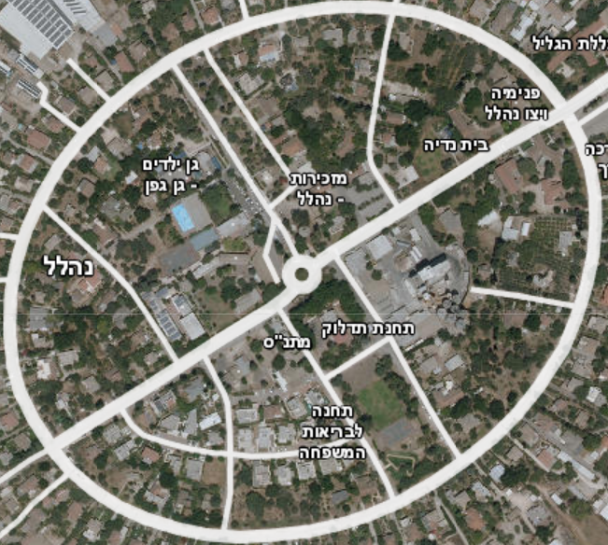
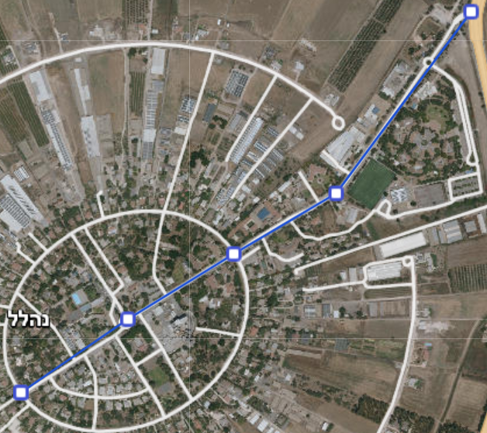
תכולת הפרויקט
1
1. כביש העיגול 1650 מטר
2. כבישי רוחב 650 מטר
3. סמטאות (לא כולל סמינר) 850 מטר (260 לא סלול)
4. כביש הכניסה 1360 מטר 300 באחריות המושב
סה"כ בפרויקט כ-3500 מטר אורך.

Slide 4
פרוט לפי מקטעים
1
1
כביש העיגול 1650 מטר אורך
רבע צפון מערבי 1
רבע דרום מערבי 2
רבע דרום מזרחי 3
רבע צפון מזרחי 4
(צומת הדמוקרטיה 1A)
2. רחוב המייסדים מקטע 5 כ- 100 מטר ותוספת מדרכות 5A
3. כבישי רוחב 650 מטר
רחוב בית העם 6
רחוב המחלבה 7
רחוב גני הילדים 8
4. סמטאות (לא כולל סמינר) 850 מטר אורך(260 לא סלול)
סמטת הגורן 9 תוספת מדרכה 9A
סמטת דגניה 10
סמטת המורים 11
סמטת החורשה 12
סמטת הדואר 13.
סמטת הבריכה 14-חדש
סמטת הגנים 15-חדש
5. סמינר כבישים חדשים 460 מטר- מחוץ לפרויקט
סה"כ דרכים לפרויקט כ- 3500 מטר.
1A
13
12
2
15
8
14
9A
4
9
11
5B
5
6
10
7
5A
3

Slide 5
טבלה מרכזת לביצוע (באדום מתקציב המועצה)
חניה רוחב מטר אורך מטר רץ |  | מדרכה רוחב מטר אורך מטר רץ |  | כביש רוחב מטר אורך מטר רץ |  | רחוב/מקטע
מקסימלי | 2 | 1650 | 2 | 1650 | 3+3 | העיגול 1,2,3,4
- | - | 35 35 | 2 2 | 100 | 3.5+3.5 | רחוב המייסדים 5 5A ו-5B
100 | 4 מ' אלכסונית | 220 | 2 | 130 | 3+3 | רחוב בית העם 6
50 | 6 מ' אלכסונית | - | - | - | - | רחוב המחלבה 7
תכנון נפרד במסגרת בנית הגנים |  | 120 | 2 |  |  | רחוב הגנים 8
- | - | 120 | 1.5 | 100 | 4.5 | סמטת הגורן 9
חניה בשטח הפרטי |  | - | ללא | 40 | 3 | סמטת דגניה 10
חניה בשטח הפרטי שילוט |  | 200 | 1.5 | 200 | 2.75+2.75 | סמטת המורים 11
חניה בשטח הפרטי/בשול |  | - | ללא | 190 | 4 | סמטת החורשה 12
חניה בשטח הפרטי שילוט |  | 190 | 1.5 | 190 | 2.75+2.75 | סמטת הדואר 13
חניה בשטח הפרטי/בשול |  |  | ללא | 70 | קרצוף ריבוד | סמטת הברכה 14
חניה בשטח הפרטי שילוט |  |  | ללא | 60 | 4 | סמטת הגנים 15

Slide 6
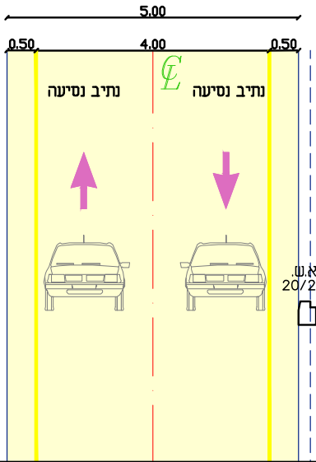
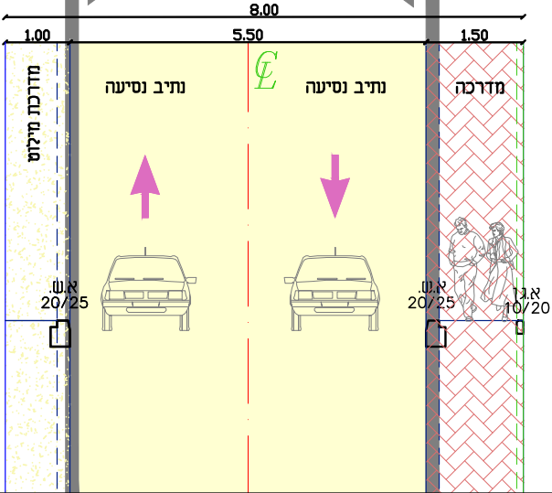
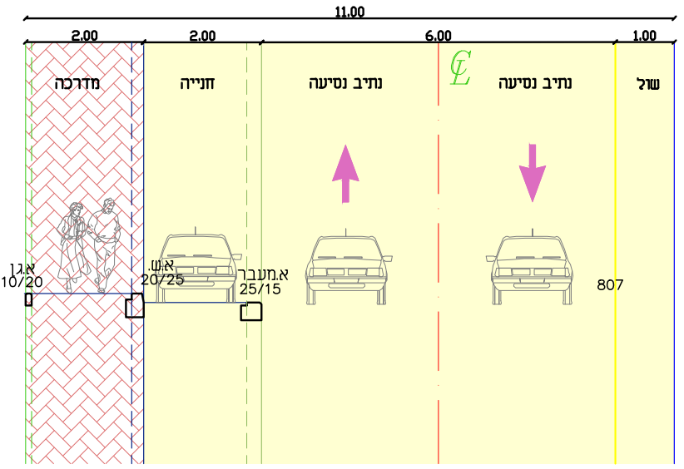
חתך רחובות עיקרים
חתך סמטאות
משניות
חתך סמטאות
ראשיות
חתך כביש
העיגול

Slide 7
מימון הפרויקט.
הפרויקט מוערך ב- 8 מיליון ₪
5 מיליון ₪- היטל סלילה לפי חוק.
2 מיליון ₪-חלף היטל השבחה ותקציב חומש (כסף זמין לטובת הפרויקט).
1 מיליון ₪-הלוואה מהמועצה (הלוואה תוחזר מתקציב הוועד).
היטל הסלילה יוטל על כ- 275 חייבים בתשלום (בעלי נכס)
כל בעל נכס יחויב בכ- 19500 ₪.
ניתן לבצע פריסת תשלום ל- 3 שנים כ- 540 ₪ לחודש.

